Slide 1
EJEMPLOS DE SIMGEN
Rev.0

Slide 2
Requerimientos
1

Slide 3
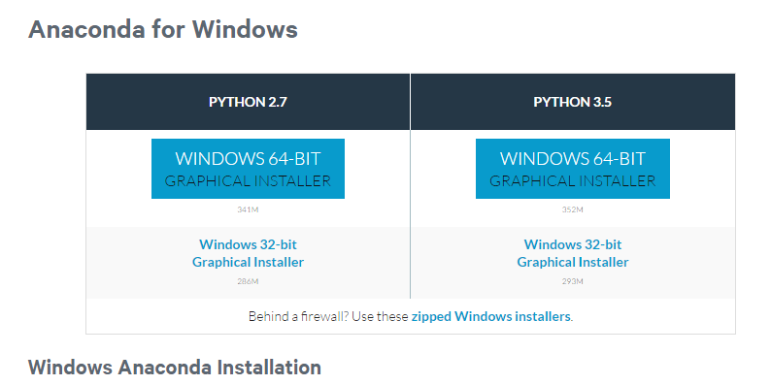
Anaconda (Python 2.7)
website: https://www.continuum.io/downloads

Slide 4

R-base
website: https://cran.r-project.org/mirrors.html

Slide 5
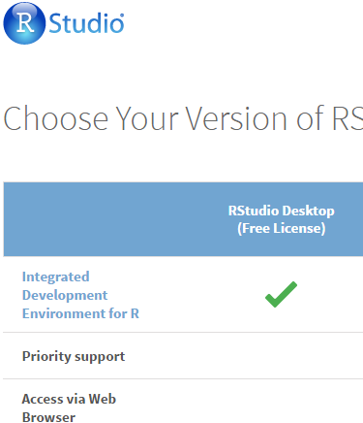
Rstudio
website: https://www.rstudio.com/products/rstudio/download2/

Slide 6
Paquetes R
stringr: https://cran.r-project.org/web/packages/stringr/README.html
Nota: Si un paquete necesario no se encuentra instalado, se instalará automáticamente, siempre y cuando esté disponible para la versión de R utilizado.

Slide 7
SIMGEN
2
GUIA RÁPIDA

Slide 8
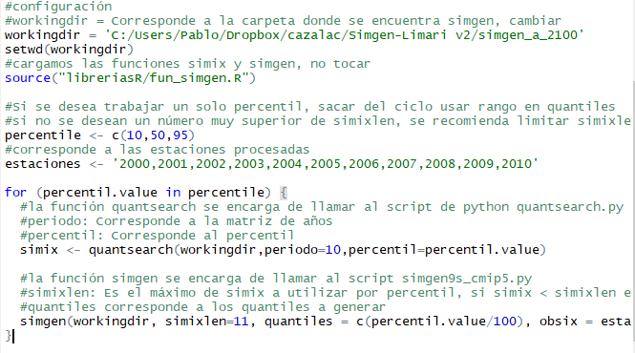
simgen.R
Simgen.R Se encarga de ejecutar a simgen en Python, a través de la función simgen.

Slide 9
simgen.R – quantsearch –
Quantsearch se encarga de ejecutar la función quantsearch en Python a través de R
Cada percentil a ejecutar
generar(periodo, percentil)
Por defecto se utiliza 10, puede ser cambiado si así se desea.

Slide 10
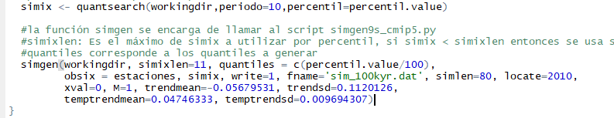
simgen.R – simgen –
Los parámetros son los mismos de la función original, más dos nuevos
Workingdir : Directorio de Trabajo, definido en inicio de script –Propio de la función en R –
Simixlen : es el máximo de simix a utilizar por percentil, si simix < simixlen entonces se usa simix (generados en quantserach) –Propio de la función en R, reduce los tiempos de ejecución–
quantiles : definido en inicio de script
obsix : estaciones, definidas en inicio de script
simix : no modificar, desde quantsearch
write: escribir los resultados, 1 sí, 2 no
fname: no modificar, archivo con simulación grande
simlen: total de años a generar desde el año a comenzar con las simluaciones
locate: año a comenzar con las simulaciones, año en el se impondrán las fluctuaciones decadales
xval: Período observado se replica (0) o se simula (1). Se recomida 0
M: (1) Utiliza la distancia de Mahalanobis para pr, tx y tn. (0) sólo pr. Se recomienda 1

Slide 11
simgen.R – simgen –
Trendmean: promedio de la tasa de cambio de la precipitación en base a la temperatura.
Trendsd: desviación de la tasa de cambio de la precipitación en base a la temperatura.
Temptrendmean: tendencia de la temperatura local, sacada del pre procesamiento de los datos.
Temptrendsd: desviación de la temperatura local.

Slide 12
SIMGEN
2
Logs

Slide 13
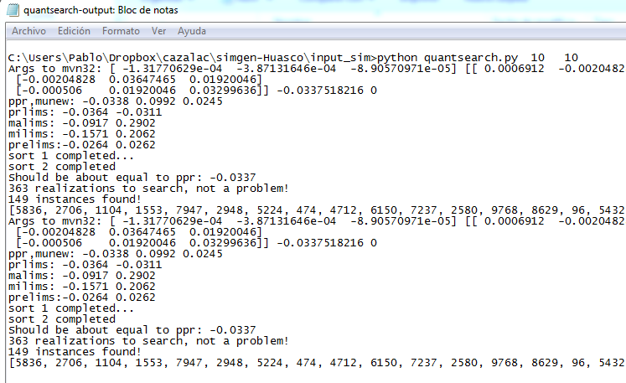
log/quantsearch-output.txt
La salida del script de Python es guardada en la carpeta log, en caso que se desee revisar la salida del script.
Ejemplo de salida de la función quantsearch en la carpeta log (archivo quantsearch-output.txt disponible en carpeta log, sólo para verificación de salida):

Slide 14
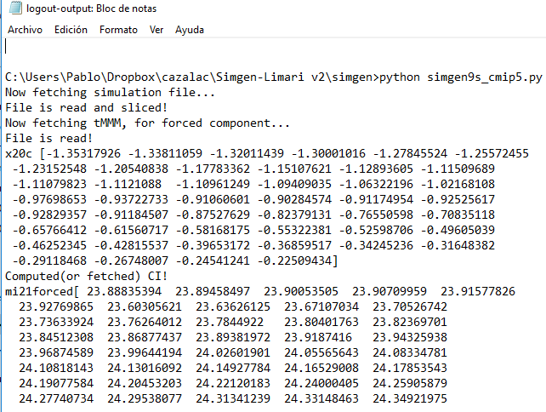
log/logout-output.txt
Ejemplo de salida de la función simgen, en el archivo logout-output.txt (disponible en carpeta log):

Slide 15
SIMGEN
2
Output

Slide 16
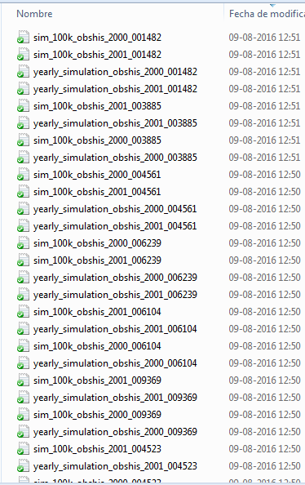
output_sim/
Ejemplo de salida original de simgen:

Slide 17
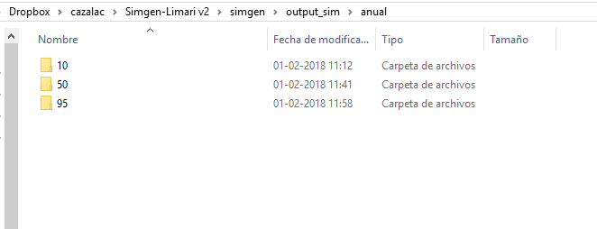
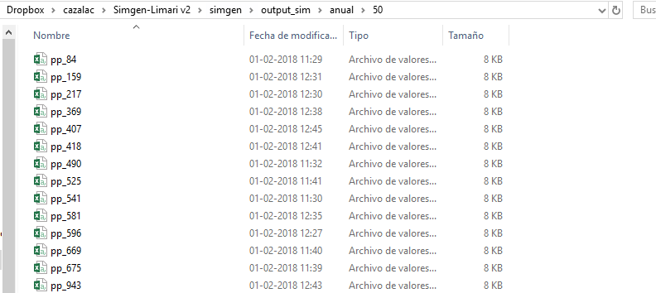
output_sim/anual
Ejemplo de salida modificada de simgen (formato csv, en forma anual), la carpeta representa el percentil generado, el formato del archivos es pp_simix, tmin_simix, tmax_simix y tprom_simix. Tprom corresponde a (tmin+tmax)/2.

Slide 18
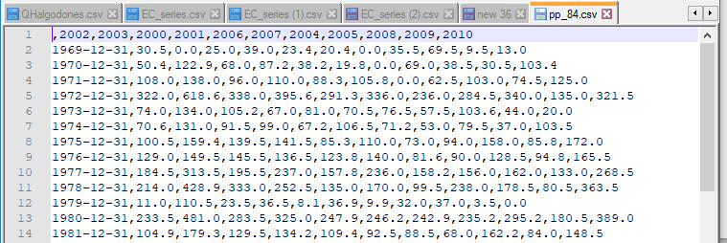
output_sim/anual
Ejemplo de salida anual en simgen:

Slide 19
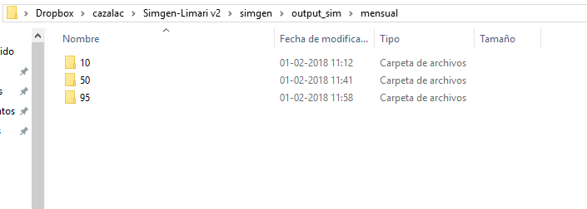
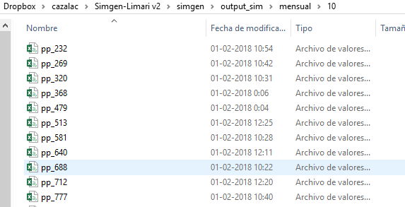
output_sim/mensual
Ejemplo de salida modificada de simgen (formato csv, en forma mensual), se ocupa el mismo formato de archivo de la salida anual.

Slide 20
SIMGEN: Ejercicio 1
2
Limarí

Slide 21
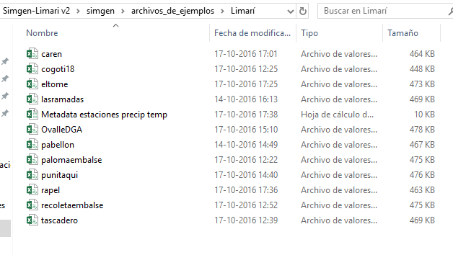
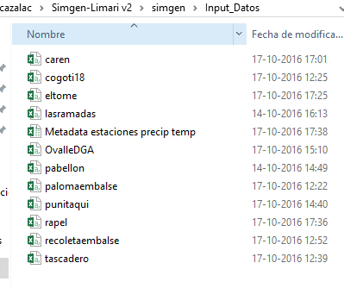
Preparando la información
-Copiar archivos de la carpeta archivos_ejemplos/Limarí a la carpeta Input_datos

Slide 22
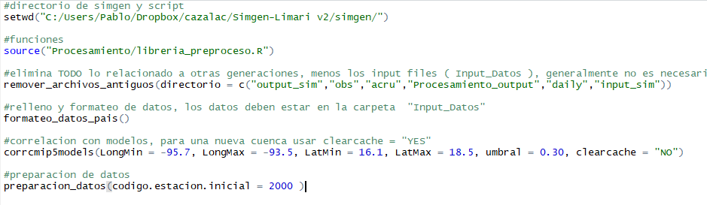
Preparando la información
-Abrir el script “Procesamiento.R” en Rstudio, que se encuentra en la raíz de simgen
setwd("C:/Users/Pablo/Dropbox/cazalac/Simgen-Limari v2/simgen/") -> Cambiar por el directorio de trabajo, en donde se encuentra simgen
Ejecutar:
remover_archivos_antiguos(directorio = c("output_sim","obs","acru","Procesamiento_output","daily","input_sim"))
Output:[1]
"Deleting... output_sim"
[1] "Deleting... obs"
[1] "Deleting... acru"
[1] "Deleting... Procesamiento_output"
[1] "Deleting... daily"
[1] "Deleting... input_sim"

Slide 23

Ejecutar:
formateo_datos_pais()
Output:

Slide 24
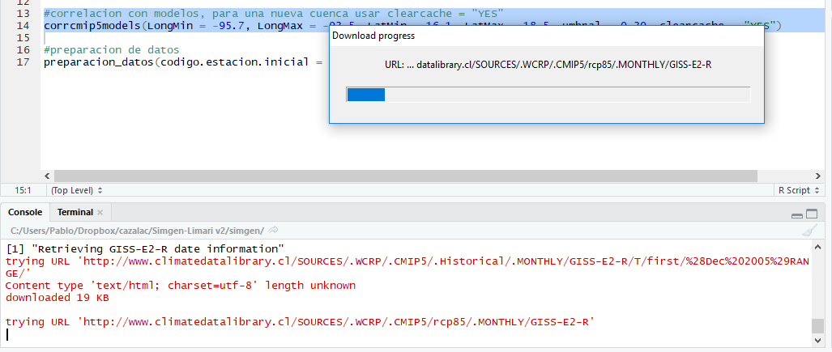
corrcmip5models(LongMin = -71.71, LongMax = -70.28, LatMin = -31.42, LatMax = -30.25, umbral = 0.30, clearcache = "YES")
Cuenca de Limarí
Corr. Mín aceptada
No borrará los archivos descargados de los modelos globales, permite ejecución offline cuando están disponibles los archivos, “YES” eliminará los archivos disponibles.

Slide 25
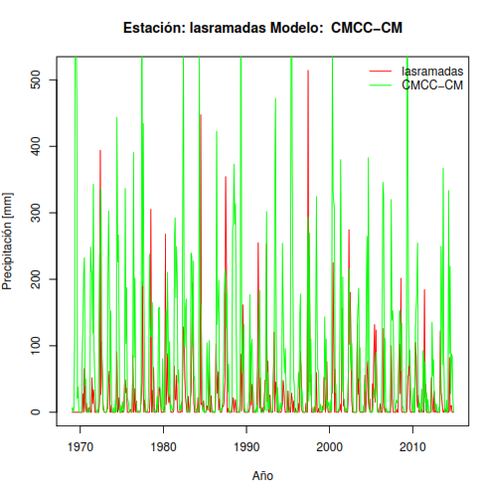
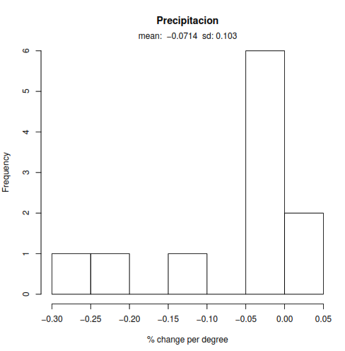
Salida:
[1] "Precipitacion:" $mean [1] -0.07139359 $sd [1] 0.1026361 [1] "Temperatura:" $mean [1] 0.04907273 $sd [1] 0.00963019
En carpeta: “Procesamiento/output” se encuentran los gráficos en formato PDF y la tabla de correlaciones en formato csv

Slide 26
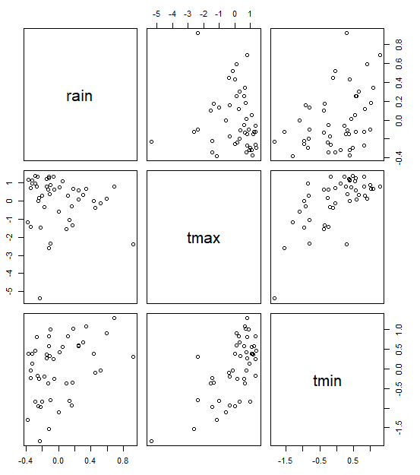
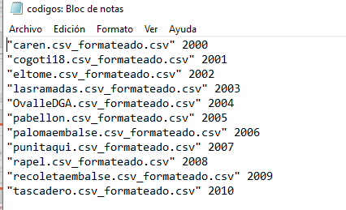
Ejecutar:
preparacion_datos(codigo.estacion.inicial = 2000 )
Nota: Código inicial dará nombre a 2000 a la primera estación de datos, la segunda será 2001, como es requerido por simgen en python.
Salida:
-Diversos Gráficos ploteados en R
-Archivos se mueven a sus carpetas para ser ejecutados en simgen
Nota: En carpeta acru, se encuentran los códigos de cada estación en el archivo codigos.txt

Slide 27
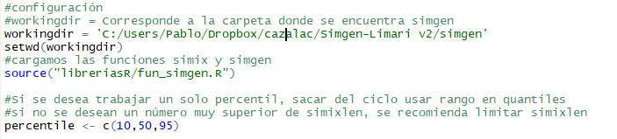
Preparando la información
-Abrir el script “simgen.R” en Rstudio, que se encuentra en la raíz de simgen
Directorio de trabajo, donde es encuentra instalado simgen
Percentiles a ejecutar durante la simulación, en este caso 10, 50 y 95

Slide 28
Preparando la información – Función simgen
simgen(workingdir, simixlen=11, quantiles = c(percentil.value/100), obsix = '2000,2001,2002,2003,2004,2005,2006,2007,2008,2009,2010' , simix, write=1, fname='sim_100kyr.dat', simlen=60, locate=2010, xval=0, M=1, trendmean=-0.07139359 , trendsd=0.1026361, temptrendmean=0.04907273 , temptrendsd=0.00963019)
workingdir -> No modificar, directorio de trabajo
simixlen=11 -> Máximo a simulaciones a generar por percentil, si es menor usa el número menor
quantiles = c(percentil.value/100) -> No modificar
obsix = '2000,2001,2002,2003,2004,2005,2006,2007,2008,2009,2010’ -> Estaciones, varían caso a caso
Simix -> No modificar
write=1 -> 1: Escribir
fname='sim_100kyr.dat’ -> No modificar
simlen=80 -> Largo de la simulación
locate=2010 -> Inicio de simulación
xval=0 -> No modificar
M=1 -> No moficiar
trendmean=-0.07139359 -> Cambio de pp por grado de aumento en temperatura, dato obtenido del procesamiento
trendsd=0.1026361 -> sd, Dato obtenido del procesamiento
Temptrendmean=0.04907273 -> tendencia de aumento de temperatura, dato obtenido del procesamiento
temptrendsd=0.00963019) -> sd, dato obtenido del procesamiento

Slide 29
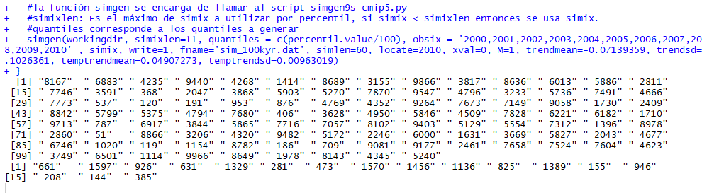
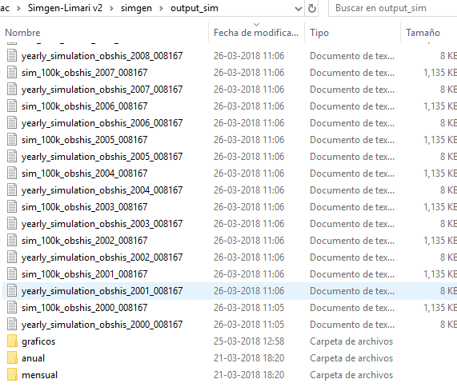
Ejemplo de ejecución
Archivos disponibles en carpeta output_sim, txt corresponden al formato original de python de salida, archivos csv en carpetas corresponden a salidas mejoradas en csv.

Slide 30
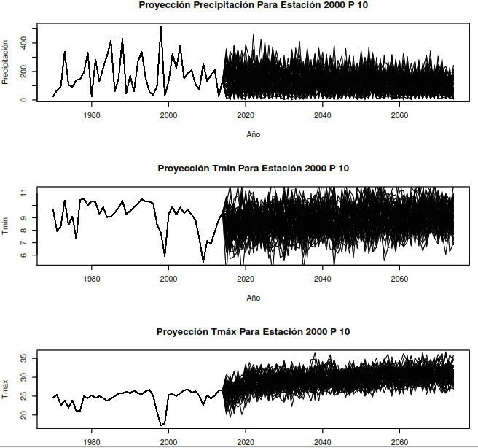
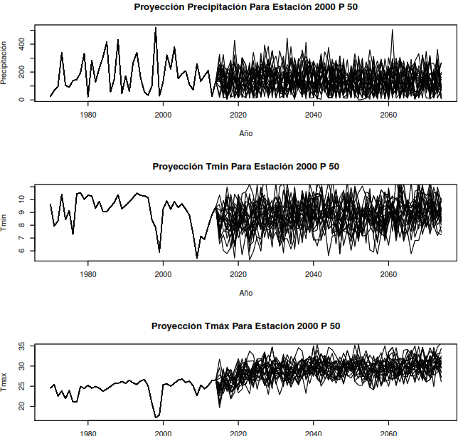
Gráfico
Función: GraficarAnual(numestacion = 4, percentiles = c(10,50,95))

Slide 31
SIMGEN: Ejercicio 2
2
Coatzalcoalcos

Slide 32
Pasos Segundo Ejemplo
Copiar archivos de la carpeta archivos_ejemplos/Limarí a la carpeta Input_datos
Ejecutar Archivo Procesamiento.R, con los siguientes cuidados:
Usar las siguientes coordenadas: LongMin = -95.7, LongMax = -93.5 ,LatMin = 16.1, LatMax = 18.5, umbral = 0.30
Eliminar el cache anterior, con la opción clearcache = "YES“
Ejecutar Archivo Simgen.R, con los siguientes cuidados:
estaciones <- '2000,2001,2002,2003,2004,2005,2006'
trendmean=-0.04292628
trendsd=0.04721704
temptrendmean=0.04804703
temptrendsd=0.01315093

Slide 33
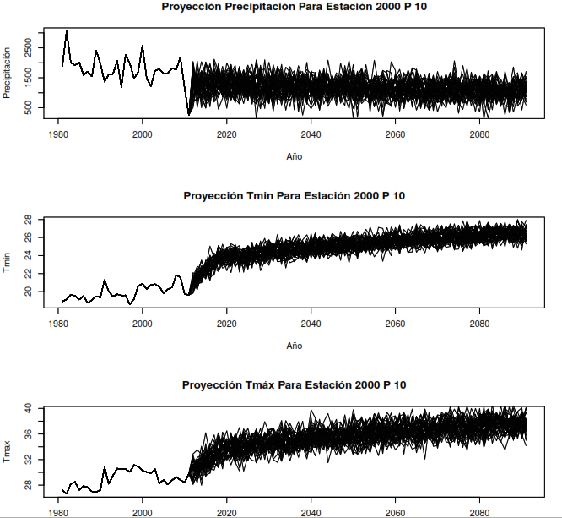
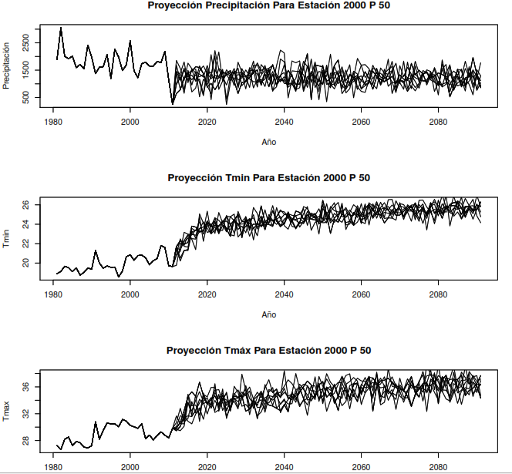
Gráfico

Slide 34
Script de Ejemplo Completo –Ej. 1
######################################
#Simgen desde R
#Este archivo ejecuta simgen desde R
#Última Modificación: 05-08-2017 02:00
######################################
#configuración
#workingdir = Corresponde a la carpeta donde se encuentra simgen, cambiar
workingdir <- 'C:/Users/Pablo/Dropbox/cazalac/Simgen-Limari v2/simgen'
setwd(workingdir)
#cargamos las funciones simix y simgen, no tocar
source("libreriasR/fun_simgen.R")
#Si se desea trabajar un solo percentil, sacar del ciclo usar rango en quantiles
#si no se desean un número muy superior de simixlen, se recomienda limitar simixlen
percentile <- c(10,50,95)
#corresponde a las estaciones procesadas
estaciones <- '2000,2001,2002,2003,2004,2005,2006,2007,2008,2009,2010'
for (percentil.value in percentile) {
#la función quantsearch se encarga de llamar al script de python quantsearch.py
#periodo: Corresponde a la matriz de años
#percentil: Corresponde al percentil
simix <- quantsearch(workingdir,periodo=10,percentil=percentil.value)
#la función simgen se encarga de llamar al script simgen9s_cmip5.py
#simixlen: Es el máximo de simix a utilizar por percentil, si simix < simixlen entonces se usa simix.
#quantiles corresponde a los quantiles a generar
simgen(workingdir, simixlen=100, quantiles = c(percentil.value/100),
obsix = estaciones, simix, write=1, fname='sim_100kyr.dat', simlen=80, locate=2010,
xval=0, M=1, trendmean=-0.05679531, trendsd=0.1120126,
temptrendmean=0.04746333, temptrendsd=0.009694307)
}
GraficarAnual(numestacion = 4, percentiles = c(10,50,95))

Slide 35
Script de Ejemplo Completo –Ej. 2
######################################
#Simgen desde R
#Este archivo ejecuta simgen desde R
#Última Modificación: 05-08-2017 02:00
######################################
#configuración
#workingdir = Corresponde a la carpeta donde se encuentra simgen, cambiar
workingdir <- 'C:/Users/Pablo/Dropbox/cazalac/Simgen-Limari v2/simgen'
setwd(workingdir)
#cargamos las funciones simix y simgen, no tocar
source("libreriasR/fun_simgen.R")
#Si se desea trabajar un solo percentil, sacar del ciclo usar rango en quantiles
#si no se desean un número muy superior de simixlen, se recomienda limitar simixlen
percentile <- c(10,50,95)
#corresponde a las estaciones procesadas
estaciones <- '2000,2001,2002,2003,2004,2005,2006'
for (percentil.value in percentile) {
#la función quantsearch se encarga de llamar al script de python quantsearch.py
#periodo: Corresponde a la matriz de años
#percentil: Corresponde al percentil
simix <- quantsearch(workingdir,periodo=10,percentil=percentil.value)
#la función simgen se encarga de llamar al script simgen9s_cmip5.py
#simixlen: Es el máximo de simix a utilizar por percentil, si simix < simixlen entonces se usa simix.
#quantiles corresponde a los quantiles a generar
simgen(workingdir, simixlen=100, quantiles = c(percentil.value/100),
obsix = estaciones, simix, write=1, fname='sim_100kyr.dat', simlen=80, locate=2010,
xval=0, M=1, trendmean=-0.04292628, trendsd=0.04721704,
temptrendmean=0.04804703, temptrendsd=0.01315093)
}
GraficarAnual(numestacion = 4, percentiles = c(10,50,95))

